Slide 1
IV НАУЧНО-МЕТОДИЧЕСКАЯ ДЕКАДА «АКТУАЛЬНЫЕ ВОПРОСЫ НАУКИ И ПРАКТИКИ В ОБРАЗОВАТЕЛЬНОМ ПРОСТРАНСТВЕ РЕГИОНА»
Акмеологический подход в организации
деятельности межмуниципального методического объединения специалистов – оптимальный путь к созданию единого образовательного пространства
дошкольного образования
Парыгина Светлана Владиславовна, старший воспитатель БДОУ «Центр развития ребёнка - Нюксенский ДС»
15–16 ноября 2023 г.

Slide 2
IV НАУЧНО-МЕТОДИЧЕСКАЯ ДЕКАДА «АКТУАЛЬНЫЕ ВОПРОСЫ НАУКИ И ПРАКТИКИ В ОБРАЗОВАТЕЛЬНОМ ПРОСТРАНСТВЕ РЕГИОНА»
Проблемы, решению которых будет способствовать модель:
Выполнение задач государственного и социального запроса на уровень и качество дошкольного образования.
Соответствие дошкольного образования уровню введенных стандартов (профессиональных и ФГОС ДО) и отраслевых инноваций.
Необходимость творческого переосмысления содержания образования в условиях реализации ФОП ДО в конкретной ДОО.
Устранение противоречивости между индивидуализацией обучения на фоне доступности, массовости предложений и использованием традиционных коллективных форм организации методического взаимодействия.
Создание оптимальных условий для развития профессиональной, социальной, личностной культуры специалистов ДО разной направленности (педагогов-психологов, учителей-логопедов, дефектологов, музыкальных руководителей, воспитателей физической культуры) в рамках объединенной методической структуры межмуниципального уровня (выполнение положений Концепции организации системы непрерывного образования взрослых в Российской Федерации на период до 2025 года).

Slide 3
IV НАУЧНО-МЕТОДИЧЕСКАЯ ДЕКАДА «АКТУАЛЬНЫЕ ВОПРОСЫ НАУКИ И ПРАКТИКИ В ОБРАЗОВАТЕЛЬНОМ ПРОСТРАНСТВЕ РЕГИОНА»
Актуальность эффективных подходов в организации работы с кадрами
Точка отчета: разноплановый подход к определению «Профессиональная компетентность»
Это интегративная характеристика с широким его содержанием … (Введенский В.Н.)
Это функциональная грамотность, которая востребуется и актуализируется на собственном профессиональном уровне (Гершунский Б.С.)
«Кадры решают всё…»
Повышение качества дошкольного образования через:
- качественное управление системой;
- повышение уровня профессиональной компетентности кадров
Совершенствование механизмов управления развитием профессиональной культуры специалистов дошкольных учреждений в целях создания единого образовательного пространства
Использование интегративной модели методического объединения педагогов разной профессиональной направленности на основе акмеологического подхода к организации его деятельности

Slide 4
IV НАУЧНО-МЕТОДИЧЕСКАЯ ДЕКАДА «АКТУАЛЬНЫЕ ВОПРОСЫ НАУКИ И ПРАКТИКИ В ОБРАЗОВАТЕЛЬНОМ ПРОСТРАНСТВЕ РЕГИОНА»
Готовность самих педагогов к инновациям и
реальные возможности методической службы к функционированию в новых условиях
Проблемные зоны в модели формирования профессионально-личностных качеств педагогов ММО (данные анкетирования, сентябрь 2022-2023 уч.г.; показатель «несформированность» в % )
профессионально-образовательный компонент (профессиональная креативность - 52 % );
гностический компонент (рефлексия в самостоятельно-познавательной деятельности – 38%)
регулятивный компонент (самоменеджмент, саморегуляция психических состояний – 36 %);
ценностно-смысловой компонент (ценностные ориентации – 21 %);
общекультурный компонент (этическая и духовно – нравственная ориентация -17 %);
коммуникативный компонент (социально-коммуникативная интегративность, инициативность -15%)
Кадровый состав (возрастные параметры):

Slide 5
IV НАУЧНО-МЕТОДИЧЕСКАЯ ДЕКАДА «АКТУАЛЬНЫЕ ВОПРОСЫ НАУКИ И ПРАКТИКИ В ОБРАЗОВАТЕЛЬНОМ ПРОСТРАНСТВЕ РЕГИОНА»
Системообразующие факторы эффективной организации методического сопровождения педагогических кадров
Акмеологический подход и его преимущества в организации ММО специалистов ДО Нюксенского и Тарногского муниципальных округов: многоаспектность и интеграция возможностей, применении разнообразных педагогических технологий и их моделирование, нацеленность на формирование креативных, коммуникабельных, самостоятельно мыслящих личностей, которые обладают способностями построения индивидуальной модели развития и навыками эффективной профессиональной деятельности.
Востребованные принципы методического взаимодействия: принцип личностного развития в направлении к достижению профессионализма (развитие проектировочных умений и навыков, проявление активности, рефлексивности, оптимальности); принципы изучения и анализа продуктивной педагогической деятельности (комплексности, взаимодействия, развития, системности, детерминизма).

Slide 6
IV НАУЧНО-МЕТОДИЧЕСКАЯ ДЕКАДА «АКТУАЛЬНЫЕ ВОПРОСЫ НАУКИ И ПРАКТИКИ В ОБРАЗОВАТЕЛЬНОМ ПРОСТРАНСТВЕ РЕГИОНА»
Механизмы управления деятельностью ММО ( 2022-2023, 2023 -2024 уч. г.г.)
Единая методическая тема: «Активизация профессионального потенциала специалистов ДОУ через внедрение новых форм методического взаимодействия и сотрудничества для обеспечения качества работы по реализации ОП ДО в условиях современных образовательных вызовов».
Цель: создание и развитие условий, способствующих повышению уровня взаимодействия и сотрудничества освобожденных специалистов ДОУ для обеспечения качества реализации ОП ДОУ.
Задачи:
1. Разработать и внедрить новые организационные механизмы методического взаимодействия специалистов, объединенных в рамках деятельности инновационного профессионального сообщества.
2. Организовать комплексное сопровождение коллектива педагогов с учетом уровня профессионального развития и профессиональных задач каждого из команды в условиях формирования нового «пространства профессиональной реализации».
3. Способствовать развитию инновационной инфраструктуры системы образования в дошкольной организации как фактора повышения качества образования.
4. Обеспечить рациональное обновление разнообразных видов и форм организации образовательной деятельности, воспитательной практики специалистов как одного из основных условий повышения качества реализуемой ОП ДОУ.

Slide 7
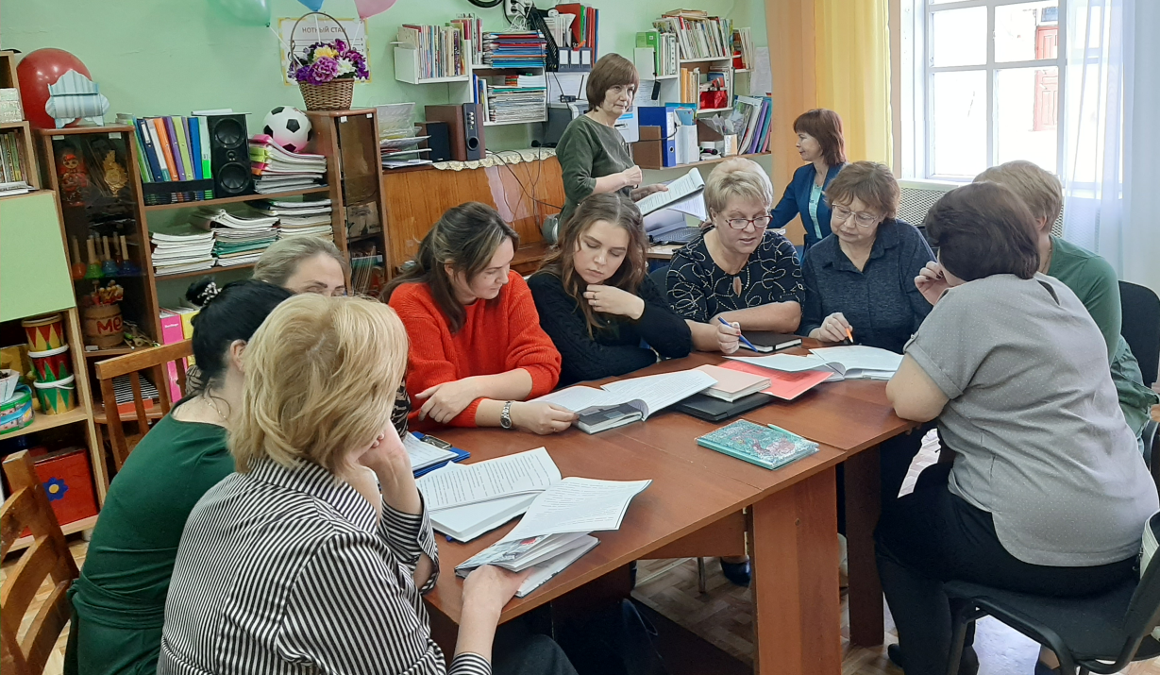
IV НАУЧНО-МЕТОДИЧЕСКАЯ ДЕКАДА «АКТУАЛЬНЫЕ ВОПРОСЫ НАУКИ И ПРАКТИКИ В ОБРАЗОВАТЕЛЬНОМ ПРОСТРАНСТВЕ РЕГИОНА»
Система работы, её актуальность
План работы ММО, 2022-2023 уч.г.
Заседание 1. Практикум «Пространство профессиональной реализации специалистов ДОУ: новые идеи и их воплощение в практику деятельности» (работа в подгруппах).
Заседание 2. Методический экспресс «Повышение качества деятельности специалистов при реализации программ дошкольного образования, ФГОС ДО по развитию детской инициативы, реализации особых образовательных потребностей и запросов участников образовательных отношений». Проект плана работы: Направления и новые эффективные формы поддержки детской инициативы. Сферы инициативности ребенка (из опыта работы, с презентацией видеофрагментов). Качество создаваемых образовательных условий в ДОО для решения проблемы заседания. 3. Мастер-класс «Поддержка детской инициативы в условиях развития коммуникативных компетенций и социализации личности ребенка». Дискуссия «Социальные паттерны воспитания. Какую помощь может оказать специалист?» Поддержка детской инициативы через эффективные технологии речевого развития дошкольников.
Фото: 26.11.2022, с. Нюксеница
практикум педагогов

Slide 8
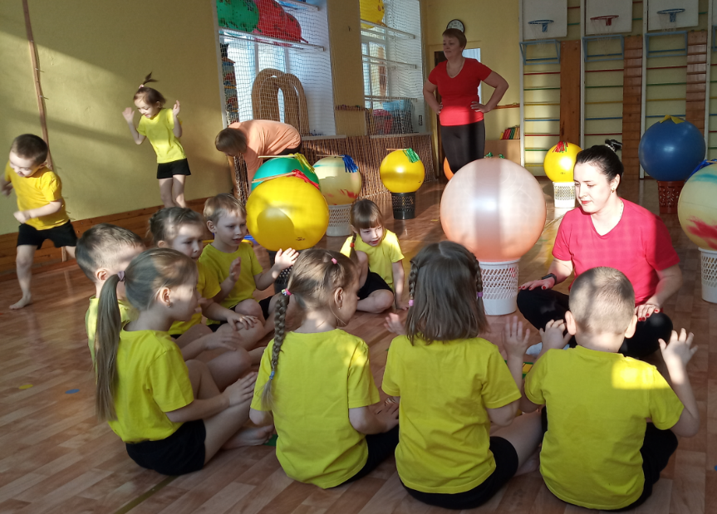
IV НАУЧНО-МЕТОДИЧЕСКАЯ ДЕКАДА «АКТУАЛЬНЫЕ ВОПРОСЫ НАУКИ И ПРАКТИКИ В ОБРАЗОВАТЕЛЬНОМ ПРОСТРАНСТВЕ РЕГИОНА»
Организация деятельности ММО, 2022-2023 уч.г.
Заседание 3. Методический марафон «Механизмы внедрения и сопровождения технологий ранней социализации детей в дошкольной организации»
Предлагаемые вопросы для работы: - Психолого-педагогические основы внедрения технологий ранней социализации детей в дошкольной организации; - Развитие гражданской позиции у дошкольников средствами технологий ранней социализации; - Организация на базе ДОО «Школы волонтеров» как условие воспитания и развития самостоятельности и ответственности старших дошкольников; - Специфика разработки плана проведения «Социальных акций» на учебный год в соответствии с тематическим планированием дошкольной организации; Механизмы внедрения и сопровождения технологий «Клубный час», «Ситуация месяца», взаимодействие с родителями воспитанников на всех этапах работы; «Социальная акция» как механизм активного включения родителей (законных представителей) в образовательный процесс; Особенности моделирования образовательной и воспитательной деятельности детей в формате КТД с использованием метода «План – дело – анализ».
Фото: 21.02.2023, Нюксенский ДС, интегрированное занятие «Кубик дружбы» (технология командообразования)

Slide 9
IV НАУЧНО-МЕТОДИЧЕСКАЯ ДЕКАДА «АКТУАЛЬНЫЕ ВОПРОСЫ НАУКИ И ПРАКТИКИ В ОБРАЗОВАТЕЛЬНОМ ПРОСТРАНСТВЕ РЕГИОНА»
Реализация плана деятельности ММО, 2022-2023 уч.г.
Заседание 4. Методический аукцион ( презентация опыта работы по выбранному направлению и теме)
Проведение мониторингов и экспресс-анкетирования как средства получения запросов и обратной связи от родителей; Повышение социальной активности родителей в части участия в совместных мероприятиях как фактор высокой результативности партнерства ДОО и семьи; Повышение заинтересованности родителей к совместной педагогической деятельности посредством использования метода кейсов; - Наглядно-информационные формы взаимодействия с родителями.
Заседание 5. Управленческий ринг по направлениям: - Анализ уровня профессионального развития специалиста; - Подбор тематических задач на учебный год в соответствии с приоритетными направлениями деятельности дошкольной организации.
Фото: 26.04.2023, с. Тарногский Городок, мастер-класс
«Нейротанцы в работе с дошкольниками» музыкального руководителя Л.А. Майоровой

Slide 10
IV НАУЧНО-МЕТОДИЧЕСКАЯ ДЕКАДА «АКТУАЛЬНЫЕ ВОПРОСЫ НАУКИ И ПРАКТИКИ В ОБРАЗОВАТЕЛЬНОМ ПРОСТРАНСТВЕ РЕГИОНА»
Планирование и организация деятельности ММО, 2023-2024 уч.г.
Заседание 1. Проблемный семинар – практикум «Проектирование новых методических материалов и продуктов коллективного взаимодействия для создания оптимальных условий реализации ОП ДС в 2023-2024 учебном году».
Практикум «Целевой раздел ФОП ДО. Педагогическая диагностика достижения планируемых результатов».
Заседание 2. Тема: «Создание единого ядра содержания дошкольного образования, ориентированного на приобщение детей к традиционным духовно-нравственным и социокультурным ценностям российского народа»
Методический экспресс «Образовательное событие – новая технология работы при организации совместной деятельности детей с педагогом и другими детьми»
Заседание 3. Тема: Содержательный раздел ОП ДС, разделы «Организация различных видов деятельности детей дошкольного возраста. Способы и направления поддержки детской инициативы Особенности взаимодействия педагогического коллектива с семьями воспитанников».
Тренинг – семинар «Организация занятия: выбор педагогом содержания и педагогически обоснованных методов, форм и технологий ведения образовательной деятельности. Влияет ли данный педагогический выбор на формирование основ мотивации достижения успеха дошкольниками?»
Заседание 4. Тема: «Организационный раздел ОП ДС (ФОП ДО). Кадры в формировании имиджа ОО, уклада образовательной организации и её воспитывающей среды».
Методический аукцион (по выбору участников)
-Преемственность между ДОУ и школой в вопросах развития речевых умений детей как одно из условий обеспечения качества образования;
- Разработка, реализация и отслеживание эффективной системы развития речевых умений детей и речевого этикета в ДС.

Slide 11
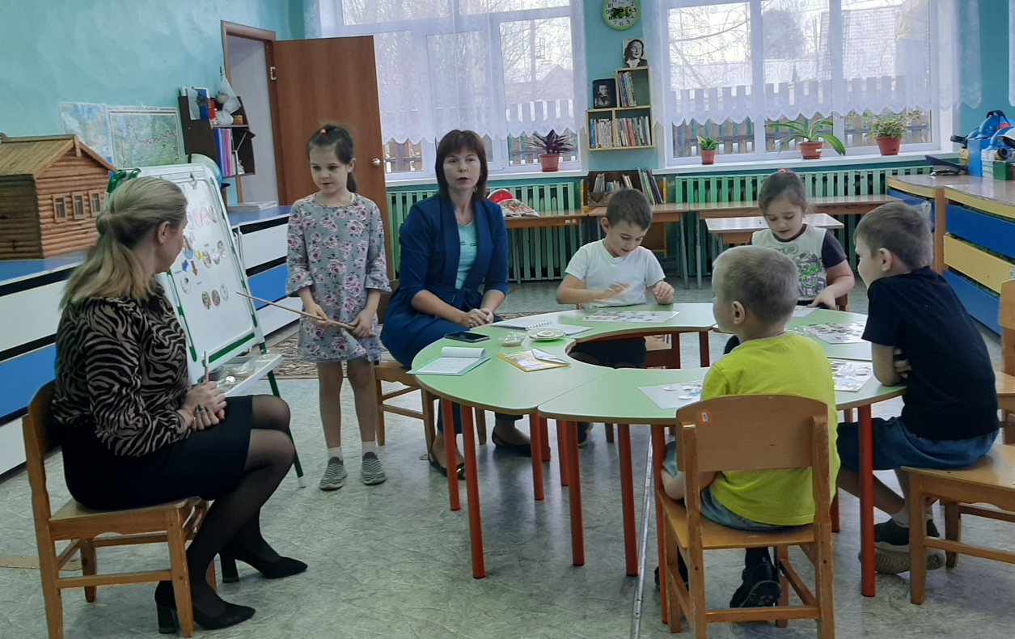
IV НАУЧНО-МЕТОДИЧЕСКАЯ ДЕКАДА «АКТУАЛЬНЫЕ ВОПРОСЫ НАУКИ И ПРАКТИКИ В ОБРАЗОВАТЕЛЬНОМ ПРОСТРАНСТВЕ РЕГИОНА»
Практико-ориентированные формы взаимодействия педагогов
Открытые занятия в режиме коллективных просмотров - реализация возможностей объединиться (интегрироваться) в «ресурсном поле» с другими педагогами, социальными партнерами, родителями («специалист + специалист», «специалист + воспитатель», «специалист + воспитатель + родитель»)
С учетом особенностей их проведения:
− обеспечение индивидуально — дифференцированного подхода, с учетом возможностей педагогов и их профессиональных интересов;
− помощь в оценивании своей результативности
повышения квалификации и своевременное
внесение корректив в этот процесс;
− обеспечение системного, комплексного
и деятельностного подходов.
Фото: 25.11.2022 , интегрированное занятие
учителя-логопеда, педагога-психолога
«Расскажи о маме»

Slide 12
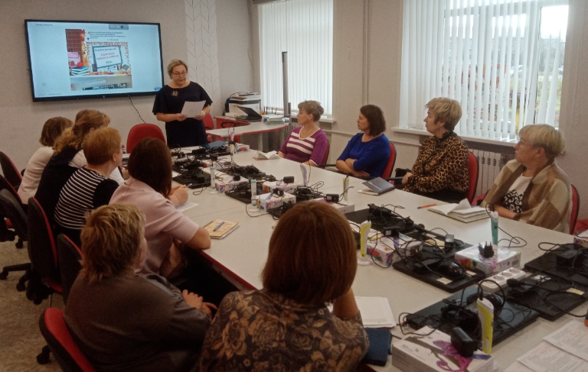
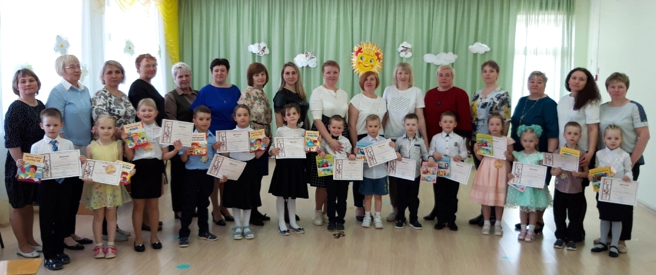
IV НАУЧНО-МЕТОДИЧЕСКАЯ ДЕКАДА «АКТУАЛЬНЫЕ ВОПРОСЫ НАУКИ И ПРАКТИКИ В ОБРАЗОВАТЕЛЬНОМ ПРОСТРАНСТВЕ РЕГИОНА»
Продуктивное взаимодействие педагогов с социальными партнёрами, родителями
Дни открытых дверей, ЕМД преемственности «Школа - ДС», детская конференция «Мои первые открытия, исследования и проекты» – эффективный путь формирования положительного имиджа ДОУ и расширения векторов
взаимодействия участников
«Школьное обучение никогда не
начинается с пустого места, а всегда
опирается на определенную стадию
развития, проделанную ребенком»
Л. С. Выготский
Фото: 25.10.2023, Нюксенская СОШ,
Встреча-дискуссия
«Адаптация первоклассников»
Фото: 25.10.2023 , Нюксенская СОШ,
Встреча-дискуссия «Адаптация первоклассников»
Фото: 03.04.2023,
Нюксенский ДС,
участники конференции «Мои первые открытия, исследования и проекты»
Профессиональные конкуры проектных практик педагогов по формированию у дошкольников базовых национальных ценностей, направленных на формирование единого образовательного пространства (обучения и воспитания):
Конкурс проектов среди педагогов дошкольных образовательных организаций Нюксенского муниципального района «Лучший методический проект тематической недели, реализуемый в рамках Календарного плана воспитательной работы ДОУ 2022-2023 учебного года»;
- Конкурс методических кейс-папок «Практический опыт работы педагогов по формированию базовых национальных ценностей у детей дошкольного возраста при реализации ОП ДО» (2023-2024 уч.г.).

Slide 13
IV НАУЧНО-МЕТОДИЧЕСКАЯ ДЕКАДА «АКТУАЛЬНЫЕ ВОПРОСЫ НАУКИ И ПРАКТИКИ В ОБРАЗОВАТЕЛЬНОМ ПРОСТРАНСТВЕ РЕГИОНА»
Перспективность деятельности РМО на основе акмеологического подхода к его организации
Система эффективного партнерского взаимодействия специалистов разной направленности
Формирование здорового нравственно-психологического взаимодействия в ДОУ
Формирование деловой корпоративной культуры ОО
Системообразующие факторы, влияющие на создание единого образовательного пространства
Развитие коммуникативной культуры педагогов по продуктивному вовлечению родителей в образовательную деятельность ОП ДОУ (включая программу воспитания)
Взаимодействие
с социальными партнёрами
на паритетных условиях
Продуктивное взаимодействие педагогических коллективов ДОУ
2-х муниципалитетов

Slide 14
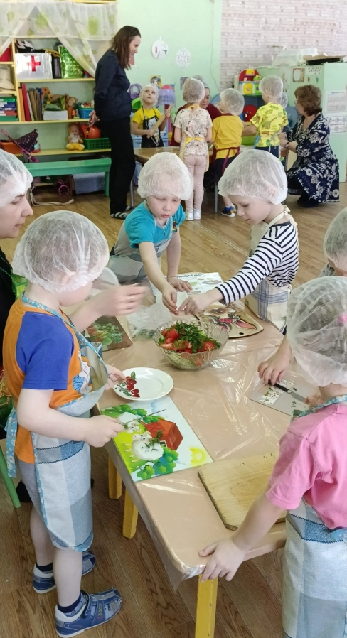
IV НАУЧНО-МЕТОДИЧЕСКАЯ ДЕКАДА «АКТУАЛЬНЫЕ ВОПРОСЫ НАУКИ И ПРАКТИКИ В ОБРАЗОВАТЕЛЬНОМ ПРОСТРАНСТВЕ РЕГИОНА»
Продуктивность реализации модели (качественные параметры)
Критерии успешности создания среды для личного, социального и профессионального и роста педагогов (от 70 до 90 %):
Повышение профессионализма специалистов по принципу формирования и развития методологической культуры;
Степень удовлетворенности запросов на образовательные услуги педагогами ММО;
Осознание профессиональных ценностей;
Оценка успешности взаимодействия с социальными партнерами, родителями;
Положительная оценка новшеств в создании условий для личного роста и развития;
Удовлетворенность населения уровнем образовательных услуг (стабильность показателя, положительная его динамика).
Фото:21.04.2023, Нюксенский ДС, День открытых дверей,
Кулинарный поединок с участием родителей

Slide 15
IV НАУЧНО-МЕТОДИЧЕСКАЯ ДЕКАДА «АКТУАЛЬНЫЕ ВОПРОСЫ НАУКИ И ПРАКТИКИ В ОБРАЗОВАТЕЛЬНОМ ПРОСТРАНСТВЕ РЕГИОНА»
Благодарю за внимание!
Успехов в деятельности !

